Slide 1
Radvilų giminė

Slide 2
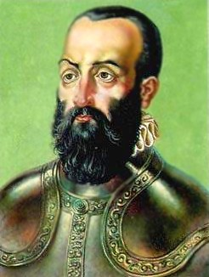
Mikalojus Radvila Juodasis

Slide 3
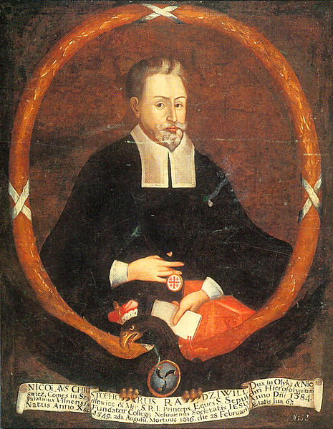
Mikalojus Kristupas Radvila Našlaitėlis

Slide 4
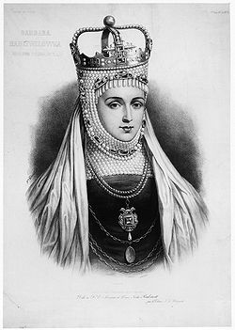
Barbora Radvilaitė

Slide 5
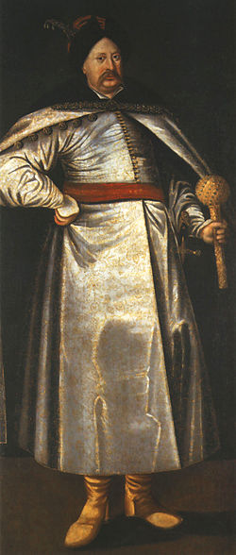
Jonušas Radvila

Slide 6
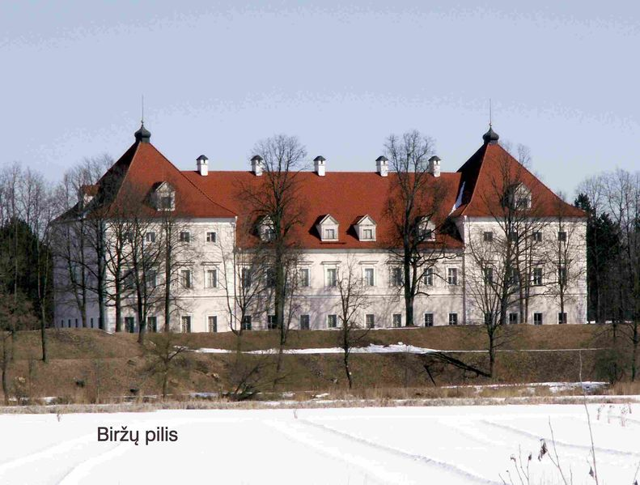
Radvilų pilis Biržuose

Slide 7
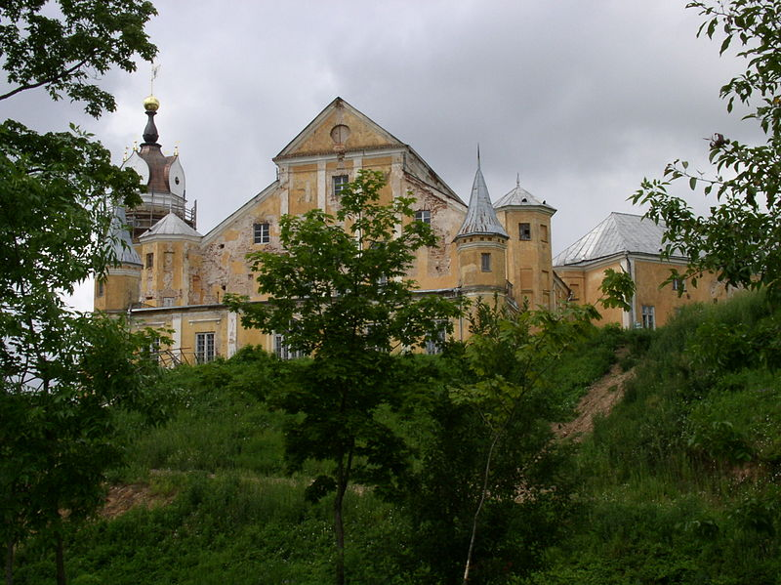
Radvilų pilis Nesvyžiuje

Slide 8
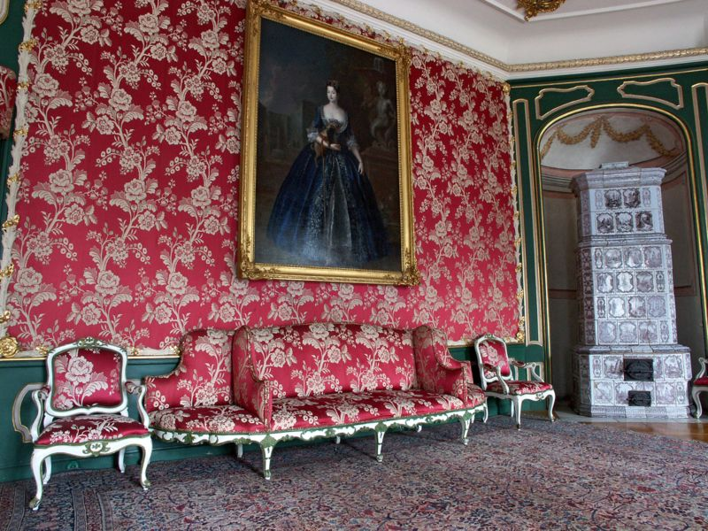
Radvilų rūmų Nieborove salė

